Slide 1
Verso la Guerra Civile
Conflitti: lotta di classe, guerra religione, nazionalismi, partiti di massa, scontro ideologico
Sciolte Cortes 7/1/1936
Elezioni 16/2/1936
FRENTE POPULAR / DESTRE

Slide 2
ELEZIONI 16/2/1936
Sinistre. Frente popular
Sinistra repubblicana, Unione repubblicana,
PSOE, Esquerra, PCE, POUM…
Destre. Frente Nacional
CEDA Confederación Española de Derechas Autónomas
https://es.wikipedia.org/wiki/Elecciones_generales_de_Espa%C3%B1a_de_1936
4.800.000 voti
4.000.000 voti

Slide 3
Guerra civile-franchismo
14/4/1931 Proclamazione della Segunda República
16/2/1936 Vittoria del Frente Popular alle elezioni
18/7/1936 Levantamiento dei generali Francisco Franco, Emilio Mola, Gonzalo Queipo de Llano
1/4/1939 Franco entra a Madrid «Desfile de la Victoria».
La Guerra è finita. Inizia il “FRANCHISMO”
20/11/1975 Morte di Francisco Franco

Slide 4
Último parte de Guerra
En el día de hoy, después de haber desarmado a la totalidad del Ejército Enemigo rojo, han alcanzado las fuerzas nacionales sus últimos objetivos militares. La guerra ha terminado.
Burgos, primero de abril de 1939.
El generalísimo Franco

Slide 5
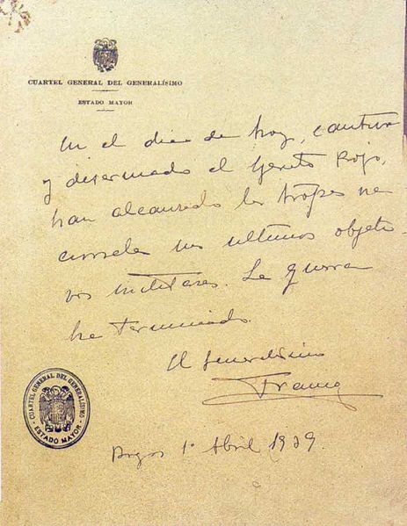

Slide 6
Video e selezione di film sulla Guerra Civile
https://www.youtube.com/watch?v=0tITHo5c6jI
https://www.youtube.com/watch?v=JpV2e-2Ya-4
Mientras dure la guerra (Alejandro Amenábar, 2019)
La lengua de las mariposas (José Luis Cuerda, 1999)
Libertarias (Vicente Aranda, 1996)
Tierra y libertad (Ken Loach, 1995)
¡Ay, Carmela! (Carlos Saura, 1990)
Las bicicletas son para el verano (Jaime Chávarri, 1984)
El árbol de Guernica (Fernando Arrabal, 1975)
For Whom the Bell Tolls (Sam Wood, 1943)

Slide 7
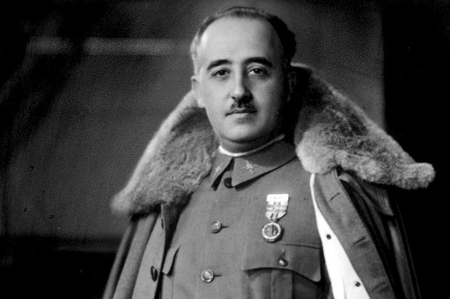
FRANCHISMO
1/4/1939 «Desfile de la Victoria»
20/11/1975 Morte di Francisco Franco

Slide 8


Slide 9
Il controllo editoriale durante il franchismo
Servicio de Inspección de Libros (1938-1965)
Servicio de Orientación Bibliográfica (1966-1983)

Slide 10
Le fasi della censura previa
Editore invia richiesta al Servicio con 2 copie dattiloscritte
Negociado de registro: assegna numero expediente
Negociado de Circulación y Ficheros: verifica antecedenti
Jefe del Negociado de Lectorado: designa un Lector
Lectores: redigono informe
Director General: firma resolución, giudizio definitivo
Si comunica la resolución a casa editrice
Bozze inviate al Servicio
Servicio emette tarjeta di stampa
Casa editrice invia 6 copie al Deposito del Servicio
Può iniziare la vendita

Slide 11
El informe
¿Ataca al dogma?
¿La norma o la moral?
¿La Iglesia o sus ministros?
¿El régimen y sus instituciones?
¿Las personas que colaboran o han colaborado con el Régimen?
¿Los pasajes censurables califican el contenido total de la obra?

Slide 12
Las resoluciones del Director General
1. Autorizado
2. Aprobado con tachaduras / sustituciones
3. Denegado

Slide 13
Le varie fasi redazionali-editoriali
Dattiloscritto autore
Dattiloscritto presentato alla Censura
Edizione censurata
Edizione pubblicata all’estero:
- In spagnolo (Francia, Sudamerica…)
- In traduzione (Italia, Francia, USA…)

Slide 14
J. López Pacheco, «De la represión a la depresión: treinta años y un día de cultura española» (1990)
«La censura – sabotaje terrorista del Estado contra la cultura – había arrojado y seguiría arrojando a algunos de mis libros a gran distancia de España, y aún están desperdigados por el mundo, enterrados»

Slide 15
Archivo General de la Administración (AGA)
Alcalá de Henares (Madrid)
Uno degli 8 archivi nazionali dello Stato spagnolo
Riunisce fondi statali, istituzioni amministrative di Età Contemporanea (soprattutto secondo Ottocento-Novecento)
Terzo archivio più grande del mondo per numero documenti
Aggiornato periodicamente con documentazione della Administración General del Estado non più in uso
Creato per Decreto Decreto 914/1969
Fondi iniziano a confluire 1973
Inaugurazione 1976
Real decreto 1708/2011 ne regola accesso a ricercatori

